Slide 1

Jhonnatan Enmanuel Orantes Garcia
Laboratorio Redes de Computadoras 1
CLASE # 13

Slide 2
OSTP WILD CARD
Una mascara de wildcard es una mascara de bits que indica que partes de una dirección IP son relevantes para la ejecución de una determinada acción. En Cisco IOS, tiene varios usos por ejemplo
Indicar el tamaño de una red o subred para alguno protocolos de encaminamiento, como OSTP
Indicar que direcciones IP tendrían que ser permitidas o denegadas en las listas de control de acceso(ACLs)

Slide 3
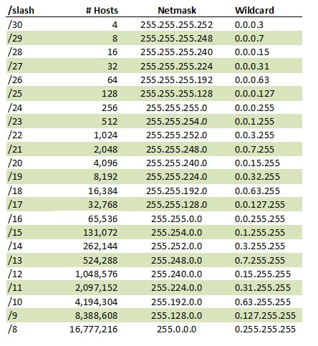
subnet and wildcard mask table

Slide 4
OSPF
Open Shortest Path First (OSPF) es un protocol de direccionamiento de tipo enlace-estado, desarrollado para las redes IP y basado en el algoritmo de primera via mas corta (SPF). OSPF es un protocol de pasarela interio (IGP)

Slide 5
Characteristicas
Es un protocolo ampliamente utilizado
Es un protocolo IGP
La forma de aprender de los routers es con LSA(link state advertisements)
Las LSA contienen información de las sub-net, del router y otro tipo de información de la red
Al conseguir la información se guarda en una base de datos llamada LSDB

Slide 6
Como funciona
Convertirse en vecinos
Intercambiar información de LSDB
Escoger las mejores rutas

Slide 7
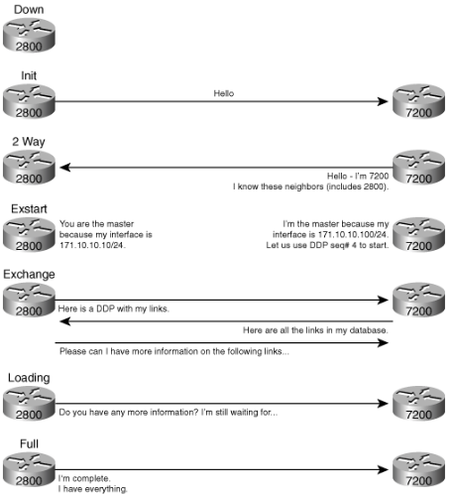
Como funciona

Slide 8
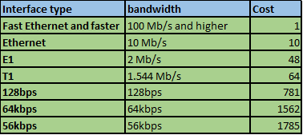
Costo reference bandwidth/Interface bandwidth

Slide 9
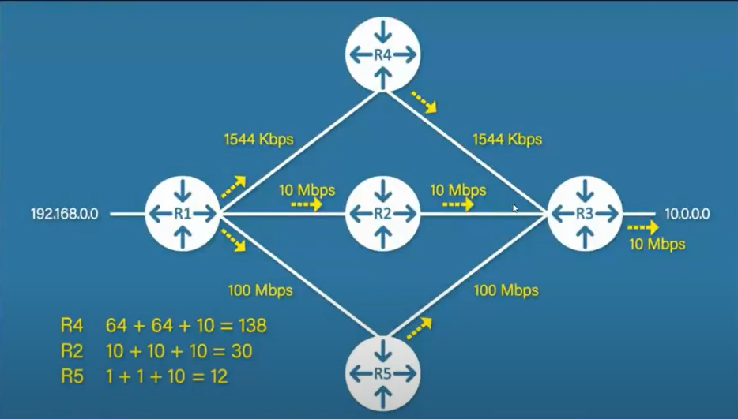
Costo de ruta

Slide 10
Comandos OSPF
Conf t
router ospf #idarea
Network #ip #wildcard area #idarea
End
wr

Slide 11
EGIRP
Enhanced interior Gateway Routing Protocol
Es un protocol de cisco
Es de tipo IGP (interior Gateway Protocol) diseñado para se usado dentro de un unico Sistema autonomo
Es un protocol de distancia de vectores avanzado, significa que usa el vector distancia y los beneficios de los Link state.A diferencia de OSPF donde calculaba cada ruta hacia su destino y luego escogia la mejor alternativa.
Em vez usar UDP o TCP usa RTP(reliable transport protocol )para mandar mensajes

Slide 12
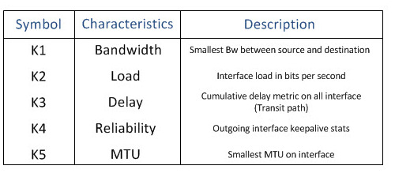
Pasos de EIGRP
Se convierten en vecinos los rúters
Se intercambia información de ruteo
Escoger la mejor ruta

Slide 13
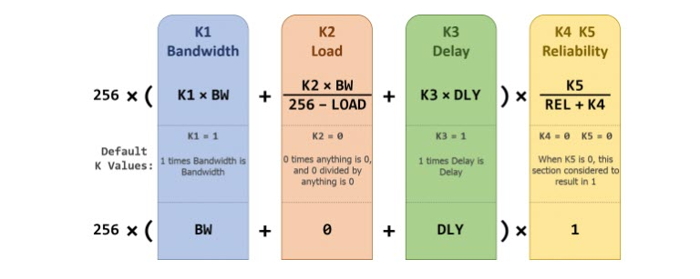
Pasos de EIGRP

Slide 14
comandos
Conf t
router eigrp #id
Network #ip #wildcard
End
wr

Slide 15
Redistribucion RIP v2 – (OSPF & EIGRP)
Conf t
router rip
Redistribute ospf “id” metric “numero de salos”
Redistribute eigrp “id” metric “numero de salos”
End
wr

Slide 16
Redistribucion OSPF – (RIP v2 & EIGRP)
Conf t
router ospf “id”
Redistribute rip subnets
Redistribute eigrp “id” subnets
End
wr

Slide 17
Redistribucion EIGRP– (RIP v2 & OSPF)
Conf t
router eigrp “id”
Redistribute rip metric “Bandwith” “Delay” “Reliability” “Load” “MTU”
Redistribute ospf “id” metric “Bandwith” “Delay” “Reliability” “Load” “MTU”
End
wr

Slide 18
EIGRP– (RIP v2 & OSPF)
Como se deben configurar 5 parámetros específicos utilizaremos los valores por defecto que que recomiendan
Redistribute rip metric 10000 100 255 1 1500
Redistribute ospf 10 metric 10000 100 255 1 1500

Slide 19
Evaluacion de rendimiento tutor academico
Evalucion de parte del DSI

Slide 20

Preguntas ?

